Slide 1
Qualificação da Atenção ao Pré-natal na UBS Nicolas Euthemes Lekakis Neto em Itacoatiara-AM
UNASUS/UFPEL
ESPECIALIZAÇÃO EM SAÚDE DA FAMÍLIA
TURMA 3
Aluna: Nívia Patrícia Nunes da Silva
Orientadora: Letícia Becker Vieira

Slide 3
Introdução
O município de Itacoatiara faz parte do estado do Amazonas, localiza-se a leste da capital Manaus, distando desta cerca de 180 quilômetros. Ocupa um área de 8.891.993 Km ², em perímetro urbano.
População Total: 87.970 habitantes- 77% da população vivem em zona urbana (IBGE, 2010).
Possui o maior pólo agropecuário da Região Norte.
Conhecida como cidade da pedra pintada.

Slide 5
Introdução- Local de Estudo
UBS Nicolas Euthemes Lekakis Neto - Urbana
03 Equipes de ESF.
Famílias: 1.993
Pessoas: 11.193
Equipe composta por:
O1 Médico da Família;
O1 Enfermeiro;
01 Técnico de Enfermagem;
01 Dentista;
01 ACD;
06 agentes de comunitários de saúde.

Slide 6
Objetivo Geral
Melhoria da atenção ao pré-natal e puerpério
Objetivos Específicos
Ampliar a cobertura ao programa do pré-natal e puerpério.
Melhorar a adesão ao pré-natal.
Melhorar a qualidade da atenção ao pré-natal e puerpério.
Melhorar registro das informações na folha espelho e cartão da gestante.
Mapear as gestantes de risco através da avaliação da classificação de risco por trimestre.
Realizar promoção de Saúde

Slide 7
METAS

Slide 8
Ampliar a cobertura do Pré-Natal em 100%
Captar todas as gestantes da área que não faz pré-natal nem na UBS nem em outro serviço.
Garantir a captação de 100% das gestantes no primeiro trimestre de gestação.
Recuperar 100% das gestantes faltosas às consultas de pré-natal
Realizar pelo menos um exame ginecológico por trimestre em 100% das gestantes durante o pré-natal.

Slide 9
METODOLOGIA

Slide 10
Reunião semanal com a equipe – capacitação ao protocolo;
Encontro semanal com o grupo de pré-natal trazendo sempre questões atualizadas de modo a suprir as dúvidas e ansiedades das gestantes;
Acompanhamento dos registros;
Busca ativa às gestantes pelos ACS e enfermeiros;
Divulgação do atendimento na UBS através de folders e rádio;
Palestras com outros profissionais da área da saúde;
Consulta de enfermagem conforme protocolo.

Slide 12
LOGÍSTICA

Slide 13
Pré-natal e puerpério (Brasil, 2005) e caderno de atenção básica Atenção ao pré-natal de baixo risco, (Brasil,2012);
Ficha espelho e a ficha disponível no município e ficha complementar;
Acolhimento;
Capacitação da equipe;
Organização dos registros;
Vínculo com a comunidade;
Interações com a equipe antes e depois da intervenção.

Slide 14
Resultados

Slide 15
Resultados
META 1: Ampliar a cobertura para 100% das gestantes com pré-natal da Unidade Básica de Saúde Nicolas Euthemes Lekakis Neto.

Slide 16
Resutados META: Recuperar 100% das gestantes faltosas a consulta de pré-natal.

Slide 17
Resultados META 3: Garantir a captação de 100% das gestantes no primeiro trimestre de gestação.

Slide 18
Resultados META: Realizar pelo menos um exame ginecológico por trimestre em 100% das gestantes durante o pré-natal.

Slide 19
Resultados META: Realizar pelo menos um exame ginecológico por trimestre em 100% das gestantes durante o pré-natal.

Slide 20
Resultados META: Garantir 100%das gestantes a prescrição de suplemento de sulfato ferroso.

Slide 21
Resultados META: Garantir 100% das gestantes prescrições de suplementação de ácido fólico conforme protocolo.

Slide 22
Resultados Meta: Garantir 100,0% das gestantes orientações nutricionais durante a gestação.

Slide 23
Resultados META : Garantir a 100% das gestantes a solicitação de exames na primeira consulta conforme protocolo.

Slide 24
Resultados META: Garantir que 100% das gestantes completem o esquema da vacina antitetânica.

Slide 25
Resultados META: Garantir que 100% das gestantes completem o esquema da vacina de Hepatite B

Slide 26
Resultados META: Garantir100% das gestantes orientações nutricional durante a gestação.

Slide 27
Resultados META: Garantir100% das gestantes orientações nutricional durante a gestação.

Slide 28
Resultados META: Promover aleitamento materno junto a 100% das gestantes.

Slide 29
Resultados META: Orientar 60% das gestantes sobre os cuidados com o recém-nascido, teste do pezinho, decúbito dorsal para dormir.

Slide 30
Resultados META: Orientar 100% das gestantes sobre os riscos do tabagismo e do uso de álcool e drogas na gestação.

Slide 31
Resultados META: Orientar 100% das gestantes sobre anticoncepção pós parto.

Slide 32
Resultados META: Monitorar a realização de avaliação de risco gestacional em 100,0% das gestantes.

Slide 33
Resultados META: Realizar exame de puerpério em 100% das gestantes entre o 30⁰. e 42⁰. dia do pós-parto. .

Slide 34
Discussão
Ampliação da cobertura ao Pré-Natal;
Impacto positivo na qualidade do Pré-Natal;
Importância da Intervenção para o serviço e para a comunidade;
Vínculo fortalecido em Profissional versos Gestante e suas famílias e Gestantes versos Nutrizes.

Slide 35
Reflexão Crítica
O curso significou para mim além de um aprendizado, um olhar crítico sobre meu trabalho, entendendo que o conhecimento adquirido na construção do saber traz em seu contexto instrumentos para análise da realidade, compreensão do que há por trás das situações que se depara no cotidiano profissional e busca de soluções através de planejamento.

Slide 36
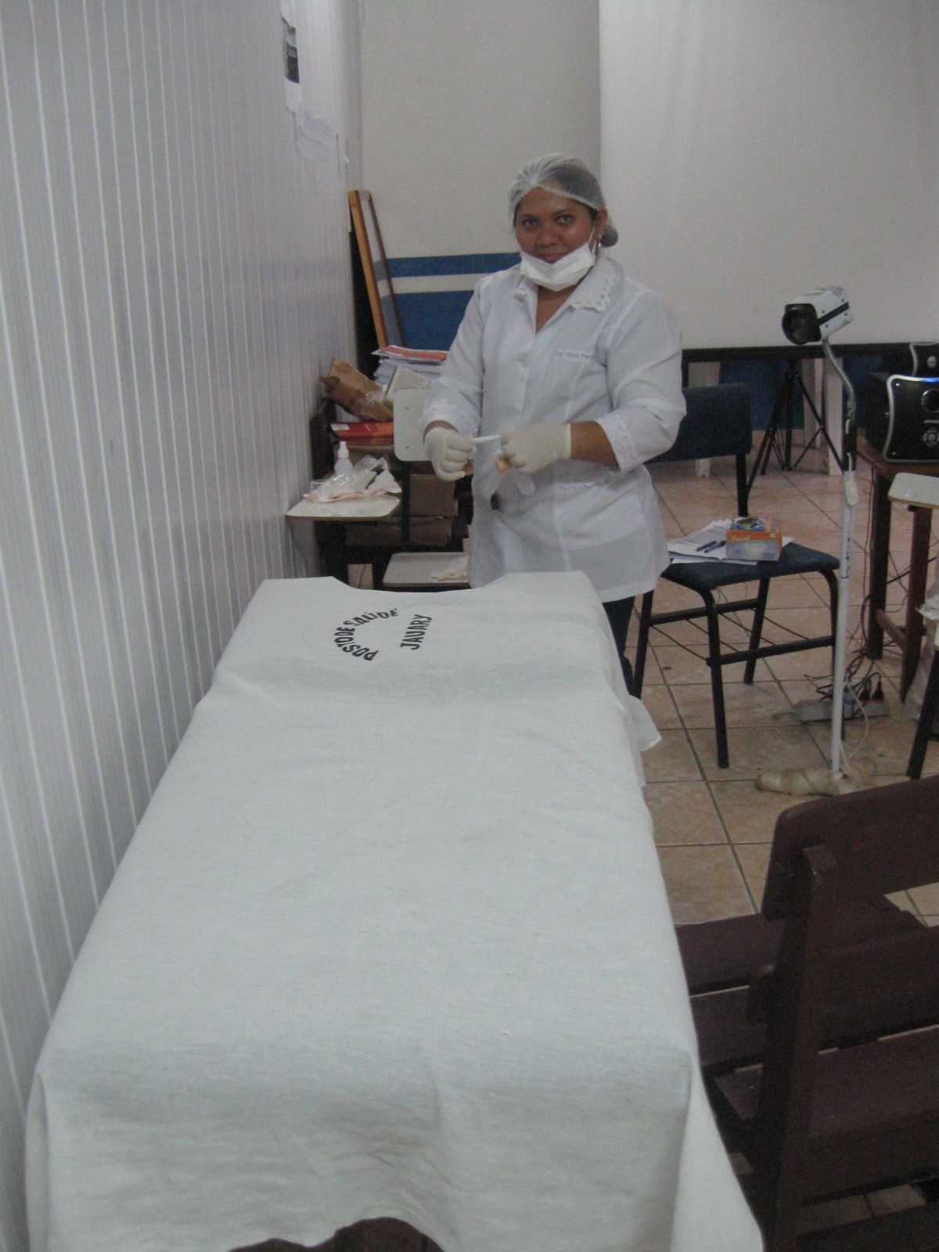

Slide 37
Obrigada por todas as ferramentas que o curso ofereceu para a construção e desenvolvimento do meu trabalho!

